Slide 1
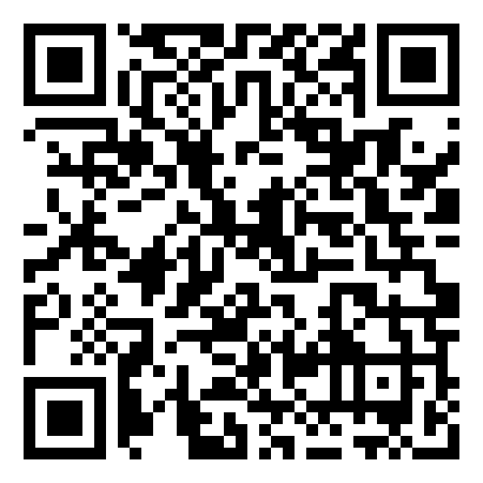
Prise de responsabilité au sein du groupe
Séquence N° 1
Nom, Prénom : …………………………... Niveau choisi: Débutant
Intermédiaire
Expert
Athéna | Zeus | Seshat
Cronos | Prométhée
Nom équipe :
GT: Paysages extérieurs et mondes intérieurs: Préoccupations, interrogations, angoisses du poète
A1 Collaborer à la conception d’une carte mentale sur la poésie
Je propose ma propre activité avec mes compétences associées sur le texte
Objectifs finaux
A2 Elaborer des hypothèses de lecture à partir de l’ASL
A3 Comprendre, analyser et interpréter des aspects du texte
A4 Regrouper les interprétations dans un plan
A5 Rédiger un paragraphe argumenté
Domaine de compétences | Type d’activité | Approche pédagogique/Supports | Compétences associées | Niveau de maitrise de la compétence
COLLABORER CONNAITRE SAVOIR | A1 | Carte mentale: mots clés, expressions clés + Toutes les notions explicitées | Se construire des savoirs: enrichir et approfondir sa culture littéraire/ Découvrir de nouvelles notions littéraires pour situer un texte, un auteur et les spécificités du texte
LIRE REFLECHIR | A2 | Activité sujet lecteur/ carnet de voyageur/Louise Labé, « je vis, je meurs » | Lire et comprendre le fonctionnement d’un texte littéraire
ECRIRE | A3 | Au choix: tableau / carte mentale | Analyser, interpréter le texte: proposer un avis étayé. Mobiliser mes connaissances en langue
ECRIRE | A4 | Au choix: tableau / Carte mentale | Structurer, organiser mes idées
ECRIRE | A5 | Schéma du paragraphe argumenté | Ecrire, structurer une argumentation écrite construite
Ecole lyonnaise
élégie
Folie/ Amour
sonnet des antithèses
Pétrarquisme
Fin amor
Feu, se consummer
Etats tragiques de l’amour
Visions de l’amour
Imitation des anciens
sensations
Paysages intérieurs: troubles, chao

Slide 2
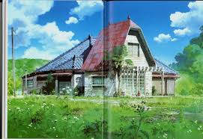
Séquence N° 1
Nom, Prénom : ………………………………………………………………..……
Activités 2, 3, 4, 5
GT: Paysages extérieurs et mondes intérieurs: Préoccupations, interrogations, angoisses du poète
Pour aller plus loin: une vie, une œuvre
Ressources contenu
Notions littéraires
Point de langue
Méthode
Consigne de travail par activité.
A1 | Toutes les 5 dernières minutes de cours, prenez le temps de poursuivre le travail de la carte mentale: chaque mot nouveau doit être expliqué par des mots clés précis
A2 | Réponds individuellement à l’une des questions sujet lecteur de ton niveau. Confronte-la avec tes camarades. Elabore un projet de lecture mutuel à partir du travail commun
A3 | Choisis un support de travail et réalise l’analyse littéraire du texte avec ton équipe
A4 | A l’aide des éléments d’analyse trouve les grands axes du poème à l’aide de la formule: « je veux démontrer que »
A5 | Individuellement rédige un des paragraphes argumentés de ton choix en regroupant tous les éléments d’analyse pertinents pour justifier ton argument
Réaliser une fiche de « mémorisation active » sur : l’école lyonnaise, la Pléiade, les grands rhétoriqueurs, Orphée: répartissez-vous la tâche
Corrigé intégral de la lecture analytique sur le padlet
Inspire toi d’un modèle réalisé sur le mouvement romantique sur le padlet .

Slide 3
Nom, Prénom : ………………………………………………………………..……
Séquence N° 1
Titre séquence
Prise de responsabilité au sein du groupe
Objectifs finaux
Nom équipe :
A court terme : ………………………………………………………
A moyen terme : …………………………………………………..
A long terme : ………………………………………………….……
Domaine de compétences | Type d’activité / Chef d’œuvre | Approche pédagogique | Compétences associées | Niveau de maitrise de la compétence
Lire consigne
Analyser
Coup de pouce
Coup de pouce
Coup de pouce
Coup de pouce
Projets de …

Slide 4
Mots-clés
Je crée
J’invente une activité avec une compétence un exercice
Je m’entraine, je m’évalue
Activité n°1
Espace ludique
Pour aller + loin…

